Slide 1
GT-FENDE
Ecossistema Federado para Oferta, Distribuição e Execução de Funções Virtualizadas de Rede
http://ufsm.br/gt-fende
Carlos Raniery Paula dos Santos (UFSM)
<csantos@inf.ufsm.br>
Notes:
Rodrigo (nosfvnrato)
Coordenador de GT
Alex e André
Migração / escalabilidade -> inovação

Slide 2
GT-FENDE
Objetivo Principal
GT-FENDE propõe a criação de um ecossistema para a oferta, distribuição e execução de funções virtualizadas de rede
Notes:
É importante comentar que o nosso projeto não tem como objetivo apenas servir de marketplace para VNFs, uma vez que nós nos preocupamos em construir todo o ambiente necessário para possibilitar o desenvolvimento e execução de VNFs, bem como a gerência de tais funções virtualizadas

Slide 3
GT-FENDE
Visão Geral
FENDE
VNF Server
VNF Manager
VNF Repository
Marketplace
Notes:
Desta forma, basicamente o nosso sistema é composto por 4 módulos principais
- VNF Server, Manager, Repositório e o marketplace propriamente dito

Slide 4
GT-FENDE
Visão Geral
Notes:
Esta é a arquitetura geral do projeto até o momento, aqui é importante chamar a atenção para os atores envolvidos em sua utilização, que são o desenvolvedor, o revisor (responsável por verificar e validar as funções submetidas ao marktplace, ou seja, fazendo o papel de curador do ambiente), e finalmente o usuário interessado apenas em baixar e executar as funções que estejam públicas.
Aqui também é interessante comentar que todo o desenvolvimento está sendo elaborado com base nas especificações que estão sendo propostas pelos orgãos internacionais, tais como o ETSI e o IETF, porém, nós tomamos a liberdade de realizar algumas alterações em tais propostas para tornar o FENDE uma solução mais completa e adequada para execução de funções virtualizadas em ambientes heterogêneos.

Slide 5
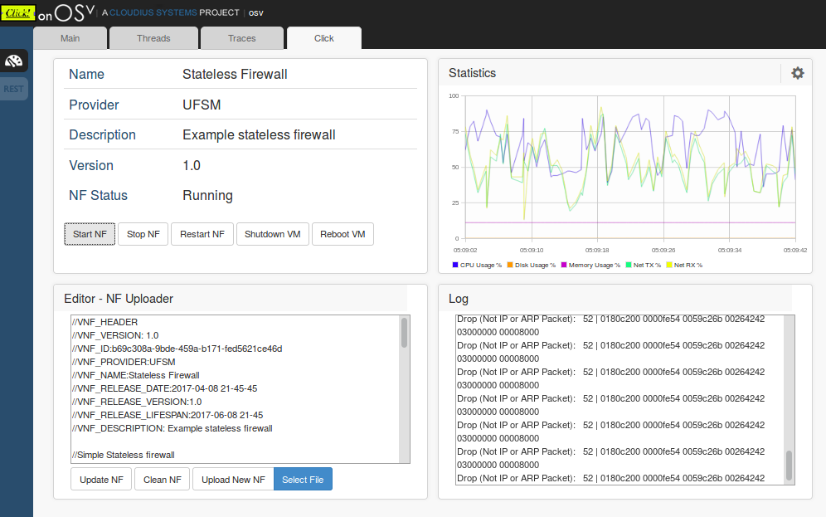
GT-FENDE
VNF Server
Sistema operacional minimalista, com suporte à funções implementadas em Click Modular Router
Notes:
Aqui, temos uma visão geral do VNF Server, que basicamente é um sistema operacional minimalista (em torno de 20mb) criado especificamente para executar funções de rede implementas em Click Modular Router. No sistema, por exemplo, nós fazemos uso do DPDK que é um acelerador de pacotes desenvolvido pela Intel.
O Próprio VNF Server possui uma interface de gerência Web/REST que oferece flexibilidade aos seus usuários para implantá-lo e a utilizarem com suas próprias soluções de gerência

Slide 6
GT-FENDE
VNF Server
Firewall
Router
Shaper
DHCP
AP
…...
KVM
VirtualBox
XEN
VMWare
…...

Slide 7
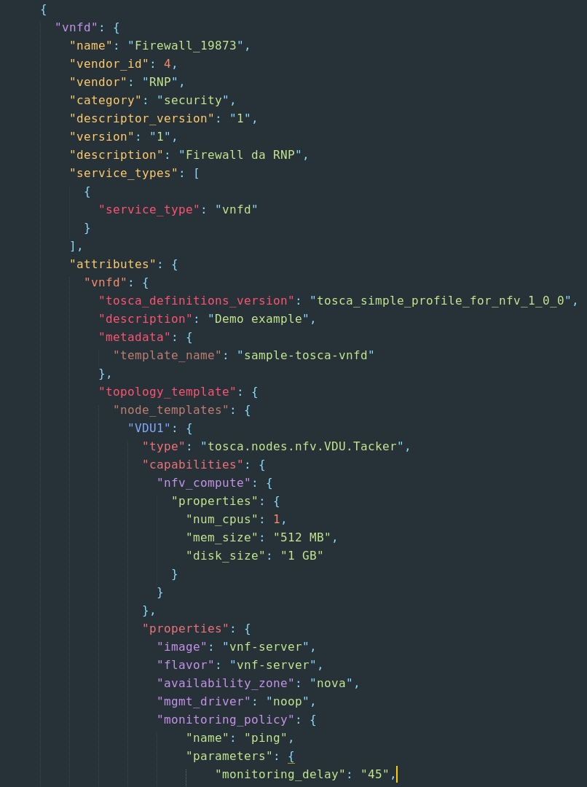
GT-FENDE
VNF Manager
Notes:
Desenvolvimento do VNF Manager, por sua vez, teve como início a especificação de um descritor para representar VNFs. Este descritor, criado com base nos padrões TOSCA, T-NOVA e na própria definição do ETSI. É nele onde é definido tudoo que uma VNF deve ter: Memória/CPU/Disco/Interfaces de rede, imagem, descrição…
Atualmente nós já somos capazes de gerenciar o ciclo de vida das VNFs, bem como fazer o monitoramento de um conjunto inicial de métricas, tais como uso de rede e memória. Tais métricas são constantemente coletadas das VNFs e armazenadas em um time-series database

Slide 8
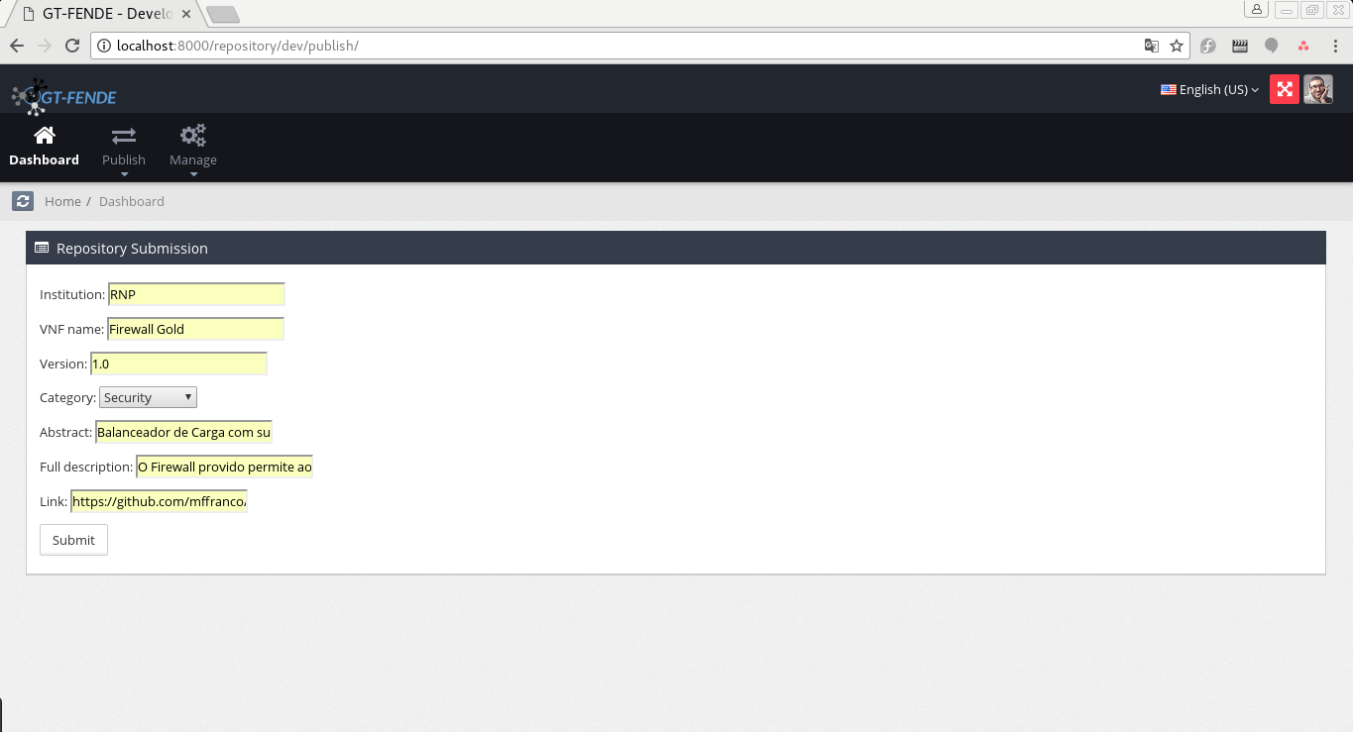
GT-FENDE
VNF Repository
Notes:
Nossa visão para o repositório é que ele funcione sobre o Git, ou seja, entendemos que cada desenvolvedor terá um git instalado em sua instituição e para disponibilziar suas funções, ele faz a submissão da mesma através de uma interface pública, a qual está sendo exibida neste slide

Slide 9
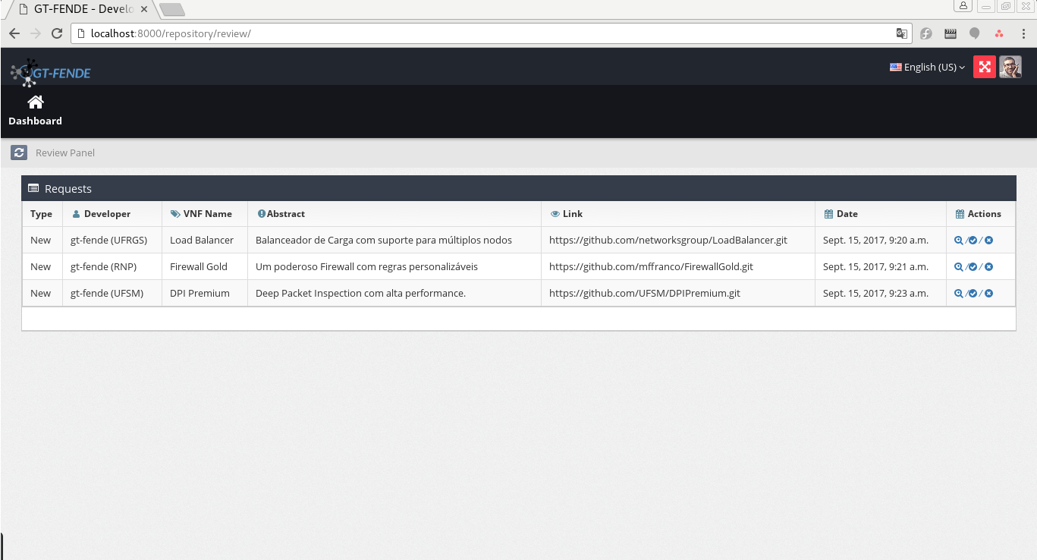
GT-FENDE
VNF Repository
Notes:
Finalmente há um papel de revisor, responsável por verificar as funções submetidas.
- Ao clicar na lupa o revisor terá acesso a informações mais detalhadas da VNF sendo analisada. Incluindo uma descrição completa do da VNF.
- Ao clicar no botão accept, é disparado (via APIRest) os comandos necessários para o Repository Manager criar uma cópia do repositório da VNF dentro do repositório oficial do FENDE. Além disso, a VNF é publicada no catálogo oficial da marketplace.

Slide 10
GT-FENDE
Jul/17
VNF Server
Ago/17
VNF Manager
Out/17
FUTEBOL Open Call
Nov/17
Suporte às ilhas FIBRE
Dez/17
VNF Repository
Plataforma integrada (Server + Manager + Repository)
Dez/17
Marketplace
Fev/18
Set/17
NOMS 2018

Slide 11
Obrigado!
<http://ufsm.br/gt-fende>

